Slide 1

Tēma Nr.7 Mobilā testēšana Uzdevumi Mobilo ierīču testēšanas veidu izvēle, testa scenāriju, plānu izveide
Ievads programmatūras testēšanā QA1

Slide 2
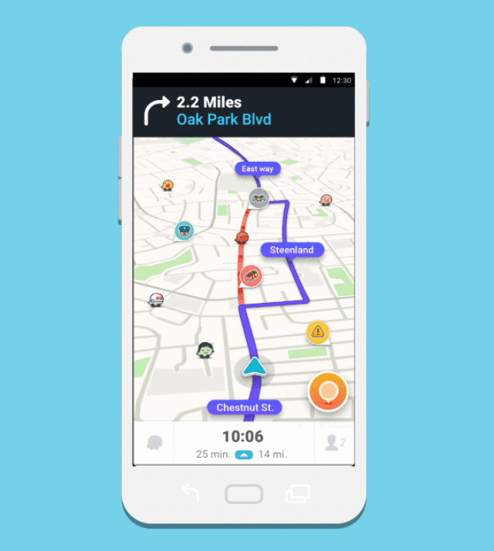
Uzdevums NR 1
Ko šeit pārbaudīsim?
Kādi varētu būt testu scenāriji?

Slide 3
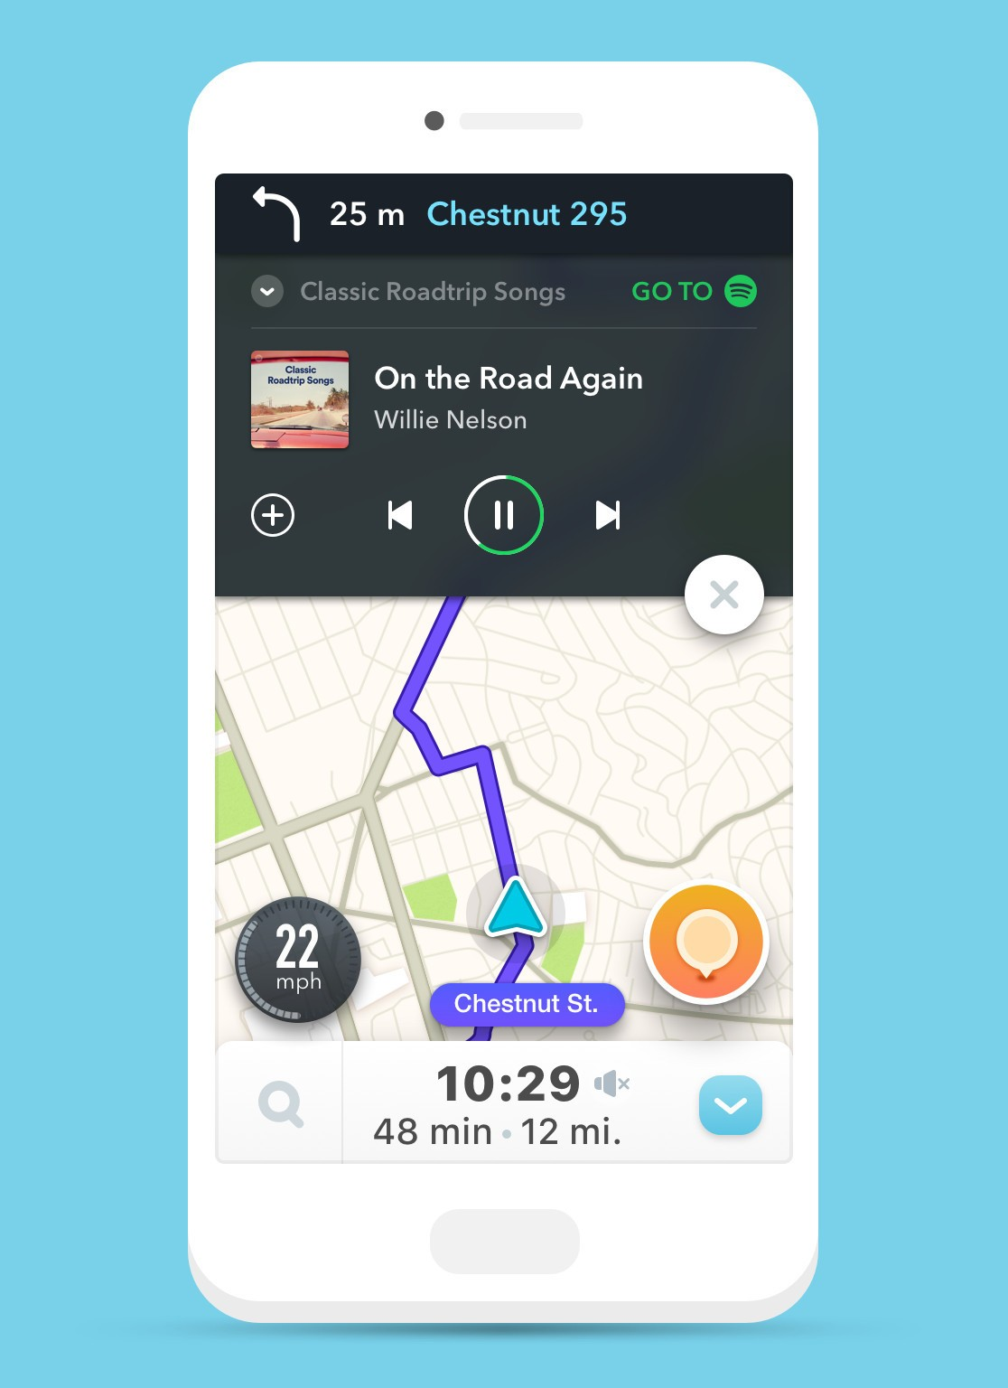
Uzdevums NR 2
Ko šeit pārbaudīsim?
Kādi testu scenāriji?
Kas ir pievienots?

Slide 4
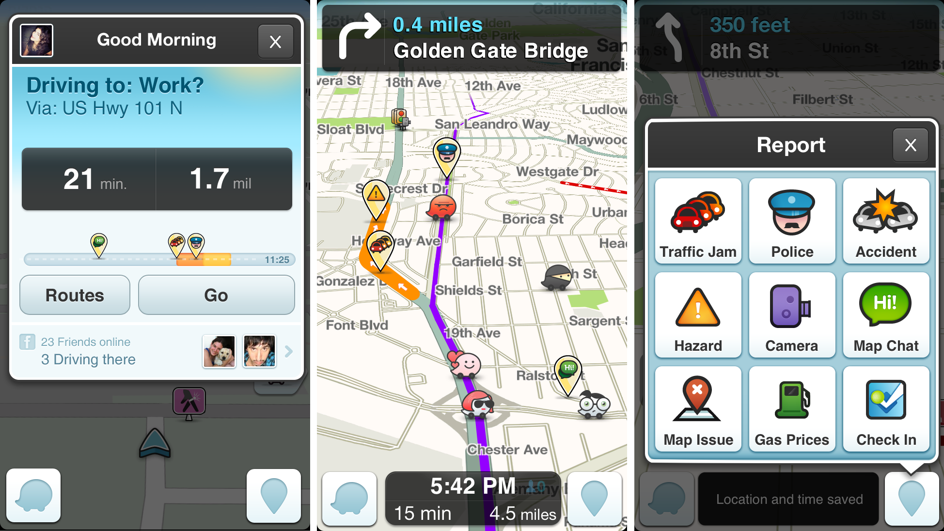
Uzdevums NR 3
Ko šeit pārbaudīsim?
Kādi testu scenāriji?
Kas šeit ir pievienots?

Slide 5


Uzdevums NR 4: Waze aplikācija pret tīmekļa vietni
https://www.waze.com/livemap
https://play.google.com/store/apps/details?id=com.waze
Jāizveido testu plāni
Jānosaka, vai abos gadījumos testu plāns būs vienāds un jānosaka, kādas ir atšķirības

Slide 6
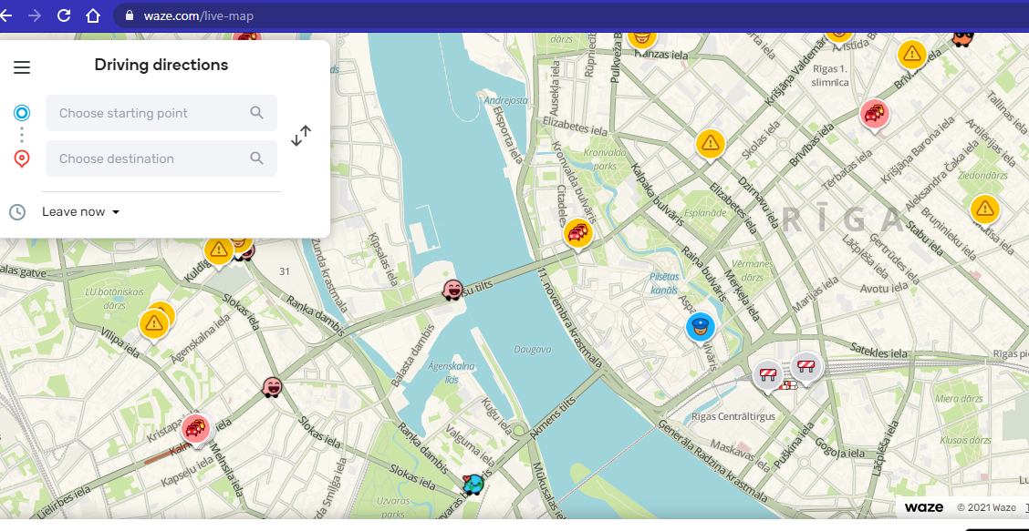
https://www.waze.com/livemap

Slide 7
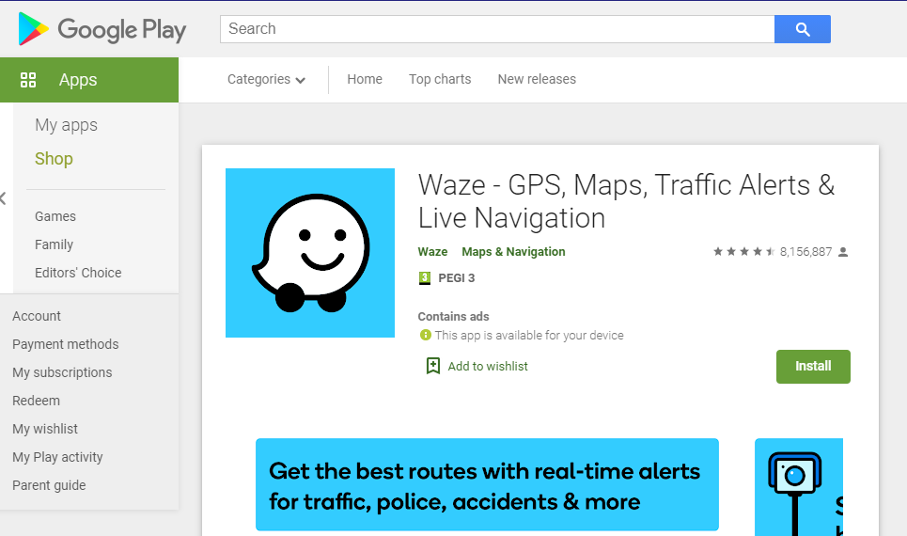
https://play.google.com/store/apps/details?id=com.waze

